Slide 1
МИНИСТЕРСТВО НАУКИ И ВЫСШЕГО ОБРАЗОВАНИЯ РОССИЙСКОЙ ФЕДЕРАЦИИ Федеральное государственное автономное образовательное учреждение высшего образования «Южно-Уральский государственный университет (национальный исследовательский университет)» Высшая школа электроники и компьютерных наук Кафедра системного программирования
РАЗРАБОТКА СИСТЕМЫ ЭЛЕКТРОННОГО ГОЛОСОВАНИЯ НА ОСНОВЕ ТЕХНОЛОГИИ БЛОКЧЕЙН
Научный руководитель:
доцент кафедры СП, к.ф.-м.н.,
доцент Г.И. Радченко
Автор: студент группы КЭ-403
В.О. Богатырева
Челябинск, 2023 г.

Slide 2
АКТУАЛЬНОСТЬ

Slide 3
ЦЕЛЬ И ЗАДАЧИ ИССЛЕДОВАНИЯ

Slide 4
БЛОКЧЕЙН

Slide 5
ОБЗОР АНАЛОГОВ

Slide 6
ДИАГРАММА ВАРИАНТОВ ИСПОЛЬЗОВАНИЯ

Slide 7
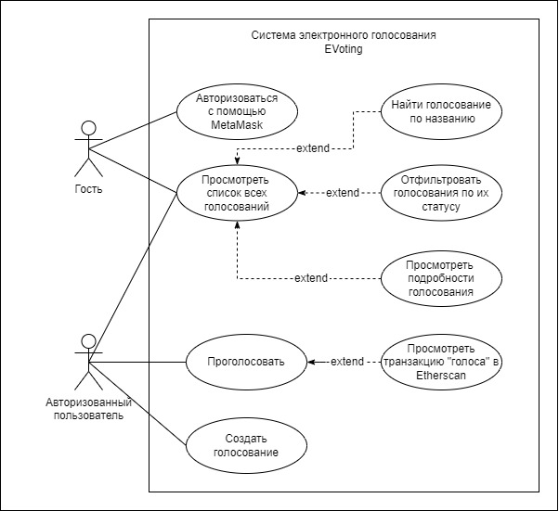
ДИАГРАММА ВАРИАНТОВ ИСПОЛЬЗОВАНИЯ

Slide 8
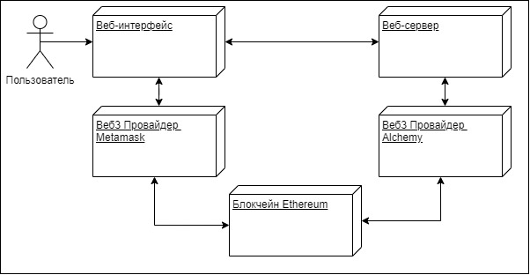
ДИАГРАММА КОМПОНЕНТОВ

Slide 9
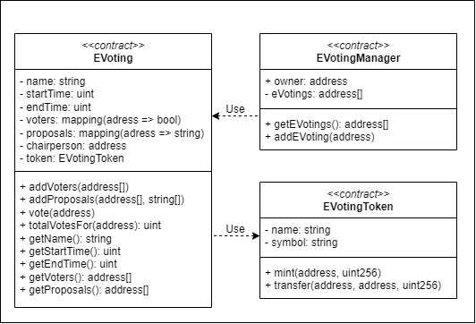
ДИАГРАММА СМАРТ-КОНТРАКТОВ

Slide 10
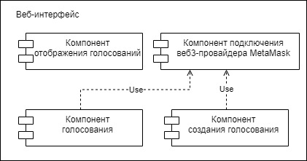
ДИАГРАММА КОМПОНЕНТОВ ВЕБ-ИНТЕРФЕЙСА

Slide 11
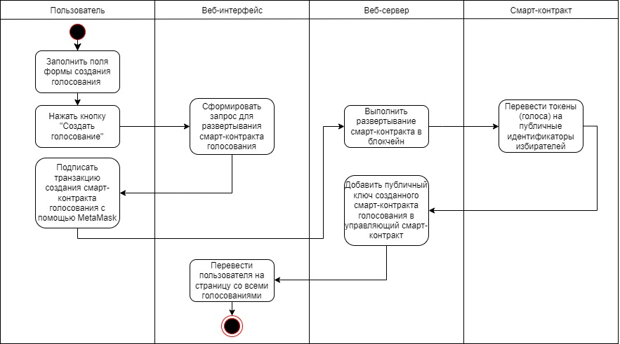
СОЗДАНИЕ ГОЛОСОВАНИЯ

Slide 12
СРЕДСТВА РЕАЛИЗАЦИИ

Slide 13
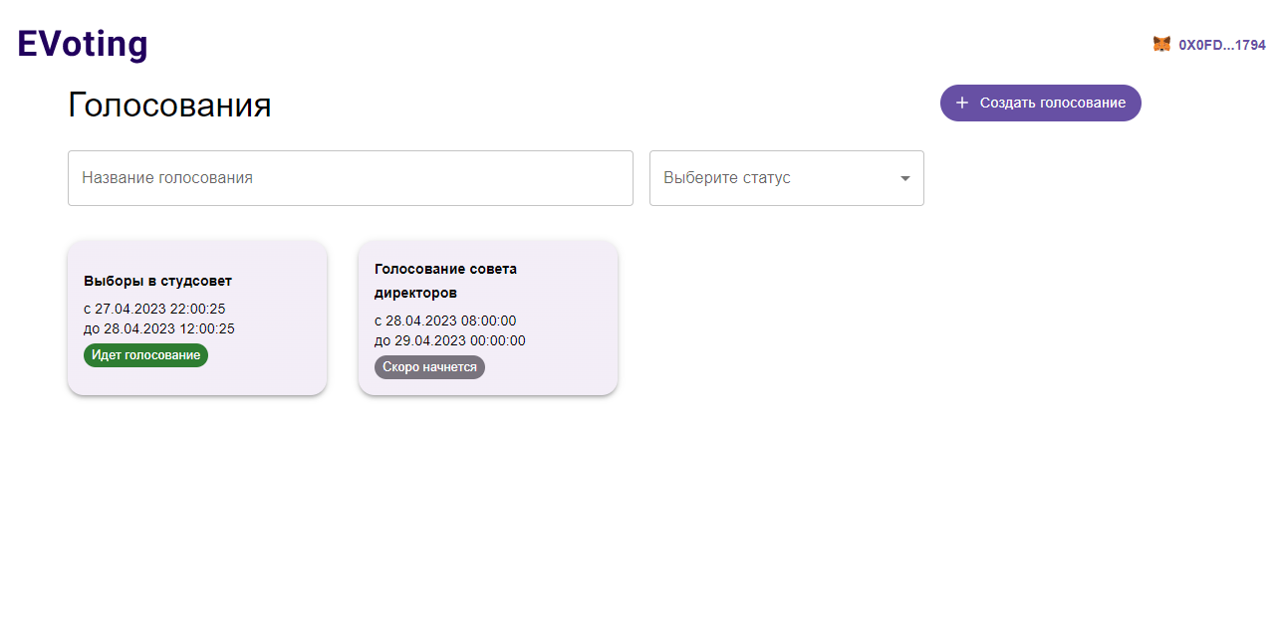
ГЛАВНАЯ СТРАНИЦА

Slide 14
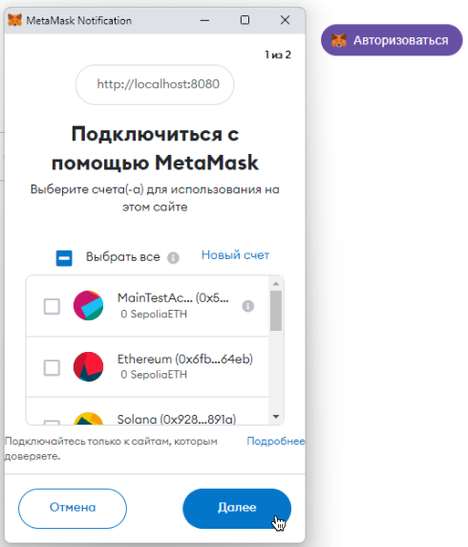
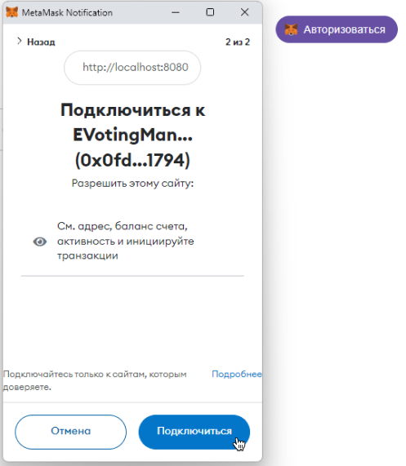
АВТОРИЗАЦИЯ

Slide 15
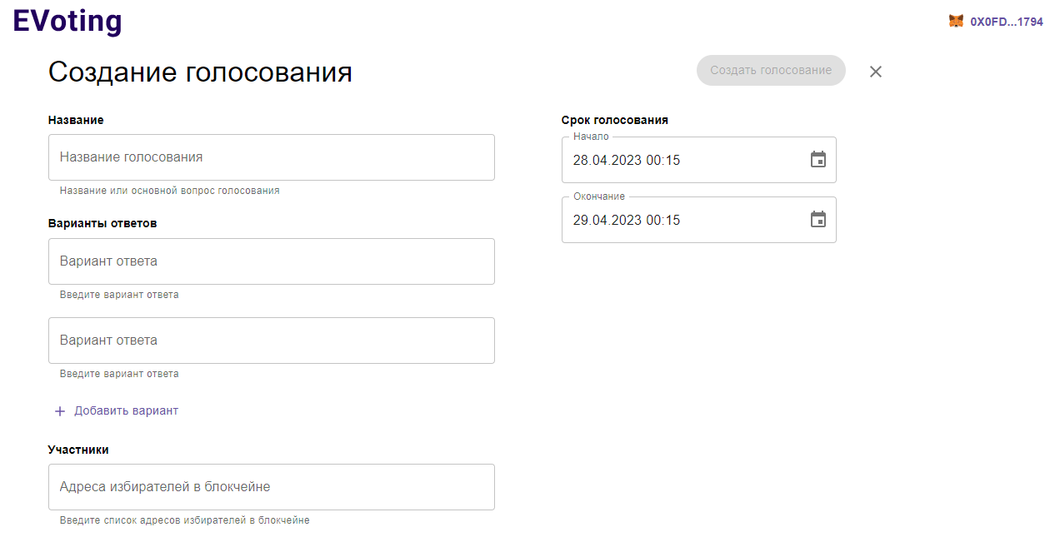
СТРАНИЦА СОЗДАНИЯ ГОЛОСОВАНИЯ

Slide 16
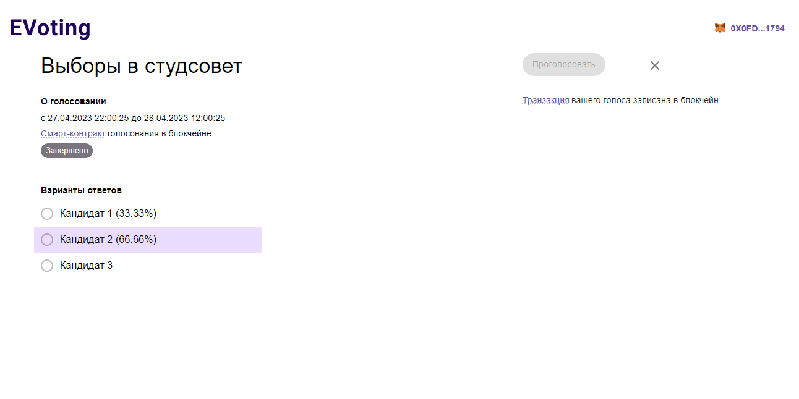
СТРАНИЦА ГОЛОСОВАНИЯ

Slide 17
ТЕСТИРОВАНИЕ

Slide 18
ОСНОВНЫЕ РЕЗУЛЬТАТЫ

